Slide 1
Identificando evidências da graça
Ministério de Mulheres

Slide 2
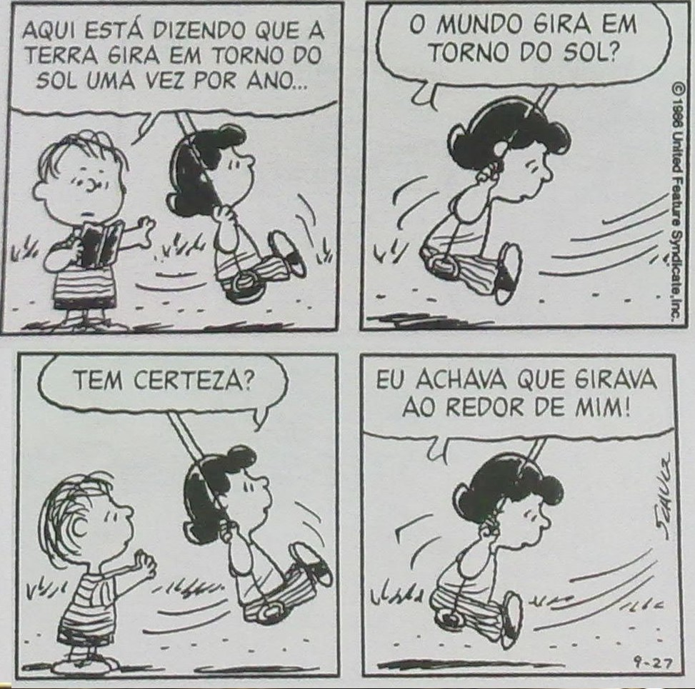
http://deposito-de-tirinhas.tumblr.com/image/20291186858
Quem vai chegar em primeiro lugar???

Slide 3
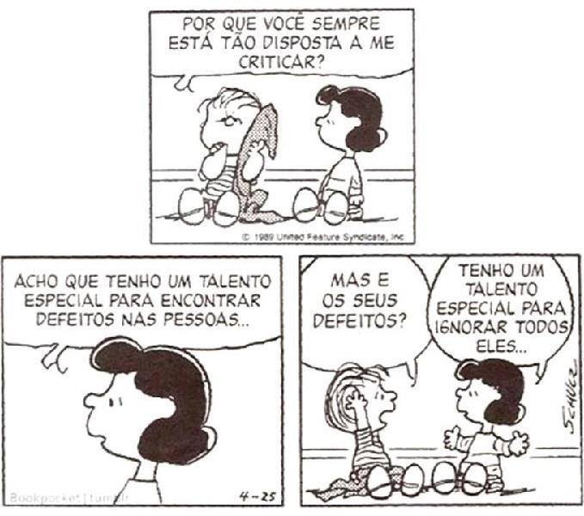
https://www.facebook.com/FasDaPsicanalise/photos/a.408550762522278.97680.408525155858172/686821004695251/

Slide 4
- Você tem a tendência de criticar e julgar os outros?
- Você é o tipo de pessoa que tem disposição e sempre procura um erro em alguma coisa ou em alguém?
- Você acha difícil ver algo positivo em alguém ou em uma situação porque o lado negativo brilha aos seus olhos?
- Você se sente compelido a sempre fazer um comentário crítico “para o bem da humanidade”? H ttp://conselhobiblico.com/2015/08/10/vencendo-o-espirito-critico/

Slide 5
Crítica no dicionário: 1. Análise, feita com maior ou menor profundidade, de qualquer produção intelectual de natureza artística, científica, literária, etc. 2. Capacidade de julgar. 3. Opinião desfavorável = censura, condenação Neste sentido, criticar é: Fazer comentários desfavoráveis a respeito de pessoas ou coisas…dizer mal de…pôr defeitos em...

Slide 6
Julgamento - Ato de julgar:
1. Proceder ao exame da causa de.
2. Decidir (como juiz, árbitro, etc.).
3. Sentenciar.
4. Formar juízo acerca de.
5. Imaginar.
6. Crer, supor.
7. Formar conceito.
8. Ser juiz de si mesmo.

Slide 7
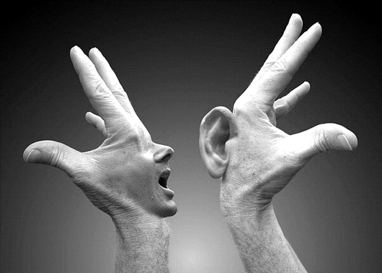
Como é a pessoa com espírito crítico?
http://leila-castro.blogspot.com.br/2013/08/a-critica-e-suas-motivacoes.html

Slide 8
Características:
habilidade de apontar os erros dos outros e, ao mesmo tempo, minimizar os próprios erros.
não aceita o ponto de vista dos outros porque acredita que o seu ponto de vista é o correto.
acredita que tem a capacidade de conhecer as motivações alheias
quase sempre é praticado sob o disfarce de zelo pelo que é certo.

Slide 9
Por trás de um espírito crítico avaliando o coração
http://img.recantodasletras.net/?id=908838&maxw=400&maxh=533&bgcolor=FFFFFF

Slide 10
Há vários fatores que podem contribuir para o desenvolvimento de um espírito crítico...

Slide 11
1. O “Fator EU”
inclui ciúmes ou inveja, vingança, raiva, ódio e rancores...procuro falhas, erros da outra pessoa a fim de obter uma recompensa pessoal/satisfação pessoal.
2. O “Fator Medo”
envolve sentir-se ameaçado por alguém ou ansioso em relação a alguém, e produz um espírito crítico como forma de proteção/defesa pessoal.
3. O “Fator Controle”
envolve o senso de perda de controle, e então a prática de manipular/envergonhar a outra pessoa com o propósito de retomar o controle da situação.

Slide 12
OS EFEITOS DE UM ESPÍRITO CRÍTICO
https://uploads.socialspirit.com.br/fanfics/historias/fanfiction-fall-out-boy-efeito-domino-2230942,210720141153.jpg

Slide 13
Um espírito crítico desagrada a Deus
É um pecado sujeito a ser julgado por Ele
Um espírito crítico em ação é o contrário de amar o nosso próximo como a nós mesmos
A nossa comunhão com Deus fica prejudicada
Um espírito crítico não reflete a Deus. Na verdade, essa é uma característica do ímpio.

Slide 14
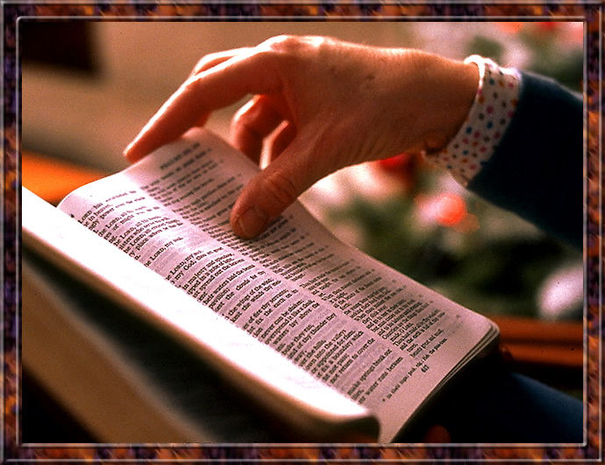
Veja a perspectiva bíblica
https://marcuspaixao.files.wordpress.com/2011/07/como-ler-a-biblia.jpg

Slide 15
“Quem é você para julgar o servo alheio? É para o seu senhor que ele está em pé ou cai. E ficará em pé, pois o Senhor é capaz de o sustentar. ” Rm 14.4

Slide 16
“Meus irmãos, não falem mal uns dos outros. Quem fala mal do seu irmão em Cristo ou o julga está falando mal da lei e julgando-a.
Pois, se você julga a lei, então já não é uma pessoa que obedece à lei, mas é alguém que a julga.
Deus é o único que faz as leis e o único juiz.
Só ele pode salvar ou destruir.
Quem você pensa que é, para julgar os outros? ” Tg 4.11 e 12

Slide 17
As máximas do mundo são diretamente contrárias a mentalidade de Cristo... Então, a seriedade do pecado da crítica não é tanto o fato de julgar meu irmão, mas de assumir uma posição que pertence a Deus.

Slide 18
Isso tudo é ORGULHO... nos colocamos no lugar de Deus e criticamos e julgamos as pessoas.

Slide 19
Esclareceu?? Relembrou de verdades espirituais??
http://png.clipart.me/graphics/previews/130/illustration-of-a-mascot-question-mark_130376573.jpg

Slide 20
Lembre-se: O evangelho também é para nós no dia de hoje! “Se confessarmos os nossos pecados, ele é fiel e justo para perdoar os nossos pecados e nos purificar de toda injustiça. ”1 Jo 1.9

Slide 21
Motivados pela graça de Deus, à sombra da cruz de Cristo corramos para o alvo... enfraquecer nosso maior inimigo e cultivar a HUMILDADE.

Slide 22
VENCENDO O ESPÍRITO CRÍTICO!!!
https://www.google.com.br/search?q=Por+trás+de+um+espírito+crítico.&es_sm=93&source=lnms&tbm=isch&sa=X&ved=0CAcQ_AUoAWoVChMI662HkKOByAIVh

Slide 23
http://thumbs.dreamstime.com/x/ponto-de-interroga%C3%A7%C3%A3o-6906191.jpg

Slide 24
Paulo nos deixou o exemplo:
igreja de Corinto
1 Co 1.1-9

Slide 25
v. 1 – “Sempre dou graças a meu Deus por vocês, por causa da graça que lhes foi dada por ele em Cristo Jesus. ”
Em pessoas que precisavam ser corrigidas Paulo viu evidências da graça de Deus.

Slide 26
PERSPECTIVA DIVINA Como foi formada a perspectiva que o capacitou a ver e apreciar evidências na vida dos coríntios?

Slide 27
Reconhecimento da iniciativa de Deus (à convocação dEle, à qual respondemos) Paulo sabia que os coríntios haviam sido chamados e que a graça de Deus os havia alcançado.

Slide 28
v. 8 – “Ele os manterá firmes até o fim, de modo que vocês serão irrepreensíveis no dia de nosso Senhor Jesus Cristo.”
Certeza da fidelidade de Deus - Deus havia começado e continuaria a boa obra na vida deles.

Slide 29
Desafios a nossa frente !!!
http://www.oqueeoquee.com/wp-content/uploads/2012/03/jogos-de-logica.jpg

Slide 30
No lugar de criticar ou julgar, procurar diligentemente identificar evidências da graça nas pessoas!!!

Slide 31
Buscamos evidências da graça:
1. Em nossa família ???
cônjuge ?
filhos ?

Slide 32
2. Na Igreja
Voce é “o” descobridor de defeitos???
É rápido para perceber os problemas e lento para ver a obra de Deus na vida dos irmãos??? na vida da igreja???

Slide 33
“Mortificamos o orgulho e cultivamos a humildade identificando evidências da graça na vida das pessoas ao nosso redor...
Sem esta perspectiva sempre teremos a tendência de ser crítico e pessimista em nossa atitude em relação aos outros. ”
Humidade Verdadeira Grandeza, C.J.Mahamaney, pag 90

Slide 34
Café...
http://rehmoreira.blogspot.com.br/2010/07/cafe-velho.html

Slide 35
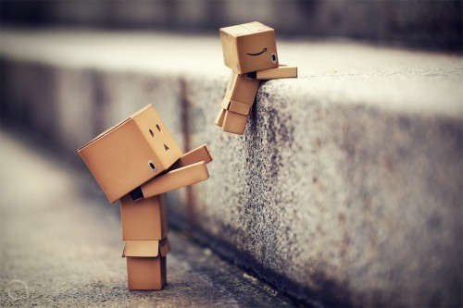
ENCORAJANDO OUTROS
http://batistabarcelona.com/wp-content/uploads/2015/06/coragem-encorajamento1.jpg

Slide 36
“A língua tem poder sobre a vida e sobre a morte; os que gostam de usá-la comerão do seu fruto. ”
Pv 18.1
O cuidado com as palavras.
“Seriedade e consequência da nossa fala.”

Slide 37
2. “Nenhuma palavra torpe saia da boca de vocês, mas apenas a que for útil para edificar os outros, conforme a necessidade, para que conceda graça aos que a ouvem.”
Ef 4.29
“Isto sim...isto não...” contrastes.

Slide 38
“Nenhuma palavra torpe saia da boca de vocês, mas apenas a que for útil para edificar os outros, conforme a necessidade, para que conceda graça aos que a ouvem.”
Fp 4.29

Slide 39
O que é proibido:
linguagem Torpe, que trazem deterioração, que são prejudiciais, que rebaixem, que causem dissensões, que causem efeito destrutivo e desencorajador.
O que Ele exige, ordena:
“mas apenas”...
“e sim unicamente” o que edifica.

Slide 40
Edificar é:
1. construir
2. Fundar.
3. Induzir ao bem
e à virtude

Slide 41
Na centralidade da cruz
no caráter, nas promessas de Deus nas Escrituras.
não vamos falar de nós mesmos, mas do que está na Bíblia.
Encorajar, edificar conforme as Escrituras.

Slide 42
Quando ???
conforme a necessidade
da pessoa
Como ???
conhecendo a pessoa...
sua necessidade... sua situação

Slide 43
Com que propósito ??? o que quero alcançar??? transmitir “graça aos que ouvem” ! este é o propósito bíblico para cada uma de nossas conversas, com cada interação pessoal.

Slide 44
. A graça justificadora (aos condenados no pecado) . A graça santificadora (aos que lutam com um pecado especifico) . A graça confortadora . A graça sustentadora ...

Slide 45
Para Sinclair Ferguson, as “palavras”: “São as dobradiças nas quais a porta da alma se abre a fim de revelar nosso espírito...”
Humidade Verdadeira Grandeza, C.J.Mahamaney, pag 98

Slide 46
Palavras torpes, orgulhosas, cheias de razão para si mesmo?
OU
Palavras que edificam, cheias de graça, fruto de um coração que se preocupa com os outros e não focado em si mesmo e em suas necessidades? um coração humilde?

Slide 47
Orgulhosos...
preocupam-se consigo, exigem justiça própria, são sábios aos seus próprios olhos, tem pensamentos elevados demais sobre sua pessoa para se importar em edificar os outros ou ser sensível a necessidades dos outros.

Slide 48
Humildes...
são receptivos, se importam com os outros, ouvem, falam menos, servem para edificar o outro...
não para se promover.

Slide 49
Amar e não odiar Encorajar ao invés de destruir Agir com graça ao invés de afligir com um espírito crítico.

Slide 50
“Os cristãos não devem ter um espírito crítico. Não nos foi dada nenhuma autoridade para julgar o coração das pessoas. E saberemos que vencemos o espírito crítico quando formos caracterizados por possuir um espírito perdoador, fruto de um coração perdoado por Deus.”
10/08/2015 / CONEXÃO CONSELHO BÍBLICO

Slide 51
Referências Bibliográficas
Vencendo o espírito crítico 10/08/2015 / CONEXÃO CONSELHO BÍBLICO
Bridges, Jerry. “PECADOS INTOCÁVEIS”, Ed. Vida Nova
MAHANEY, C.J. “Humildade a Verdadeira Grandeza”, Ed. Fiel
www.bibliaonline.com.br/nvi
www.bibliaonline.com.br/acf

